Slide 1
Военные реформы Петра 1 Великого
ОГБОУНПОПУ № 25
преподаватель организатор ОБЖ
Белобородова Н.В.

Slide 2
Тема программы: История создания вооруженных сил
Тема урока: Военные реформы Петра 1, создание регулярной армии и флота
Тип урока: Комбинированный урок.
Цель урока:
1. К концу урока обучающиеся будут знать: историю развития вооруженных сил России при Петре 1, о военной реформе Петра 1;
уметь: распознавать отдельные элементы ВС Петра 1;
Иметь представление: о составе вооруженных сил и их значении для России.
2. В ходе урока способствовать: восприятию и осмыслению материала; развитию умения выявлять основные этапы развития вооруженных сил Р.Ф.; мотивации учащихся на активную познавательную деятельность.
3. В ходе урока содействовать: Воспитанию чувства патриотизма, гордости за свою страну. Уважительного отношения к вооруженным
силам России.

Slide 3
План урока:
1. Организационный момент 2 мин
2. Повторение 10 мин
а) княжеская дружина (состав, экипировка, вооружение)
б) ополчение
в) Поместное войско
г) дворянская конница
д) стрельцы
е) Войско Ивана Грозного (состав, экипировка, вооружение)
ж) состав русской армии 15-17 веков
з) полки нового строя
3. Изучение нового материала 60 мин
А) начало 18 века
Б) рекрутская повинность
В) состав, экипировка, вооружение армии
Г) Состав, экипировка и вооружение флота
Д) Военные реформы Петра 1
4. Закрепление изученного на уроке 10 мин
5. Итог урока. Домашнее задание 8 мин

Slide 4
18 век стал поистине переломным для России и ее Вооруженных сил.
К началу царствования Петра Алексеевича прежняя военная организация не соответствовала уровню европейских государств.
Для экономического развития России, требовалось создания многочисленной, хорошо организованной обученной армии и военного флота, выход к Балтийскому .
Стрелецкие полки и дворянская конница в битве под Нарвой показали свою полную беспомощность, против хорошо обученной и многочисленной шведской армии.

Slide 5
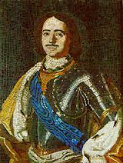
Петр 1 Великий
Регулярная русская армия была создана Петром 1 в период с 1701 по 1711 года.
С созданием армии Петр 1 ввел новую систему комплектования войск.
Указом от 20 февраля 1705 года была введена единая система комплектования русской армии и флота – рекрутская повинность.

Slide 6
Комплектование армии стало осуществляться по принципу рекрутского набора, когда 10-20 крестьянских дворов по жребию поставляли одного человека на пожизненную военную службу. При этом помещичьи крестьяне и их семьи освобождались от крепостной зависимости и входили в солдатское сословие. От рекрутской повинности были освобождены лица духовного звания, кроме того, состоятельные люди могли «откупиться» от службы, отдав вместо себя в рекруты «купленных людей».
Офицерский корпус русской армии состоял из дворян. Чтобы получить офицерский чин, дворянин должен был отслужить солдатом в гвардейском Преображенском или Семеновском полку.

Slide 7
Создание регулярной армии, организация ее боевой подготовки повысили боевую мощь русской армии.
Рекрутская система комплектования оказалась настолько устойчивой, что сохранилась без существенных изменений до 1874 года.
Рекрутские наборы проводились ежегодно в среднем до 80 тыс. человек. Срок службы в 1795 году был установлен в 25 лет, а с 1834 г. – 20 лет и 5 лет в запасе.
Всего было создано 47 пехотных и 5 гренадерских (отборных пехотных) полков, 33 кавалерийских полка, в составе которых была и артиллерия.

Slide 8
Состав армии
К 1725 году вооруженные силы стали состоять из полевой действующей армии (112 тыс. человек), местных войск и ландмилиция – до 78 тыс. человек) и иррегуляных войск (30-35 тыс.).
Сформировалось три рода войск:
пехота (70 тыс.),
кавалерия (38 тыс. )
артиллерия и инженерные войска
(4 тыс.).

Slide 9
схема: Состав пехотного полка
Полутонги Полутонги Полутонги Полутонги
полк
батальон
батальон
рота
рота
рота
рота
1
2
3
4
1
2
3
4
1
2
3
4
1
2
3
4
ПОЛУТОНГ - В русской пехоте XVIII века плутонгом называлось низшее подразделение, которое соответствует современному взводу. Введено Петром I.

Slide 10
Табл.: Чины и звания офицеров в пехотном полку
Чин (звание, ранг) | обязанности
рекрут | Рядовой солдат пехотинец
сержант | Среди начальников низший чин в роте
каптенармус | заведовал оружием и амуницией
капрал | командовали плутонгами
подпрапорщик | имел своей задачей заменять при знамени прапорщика
прапорщик | нес в строю знамя; кроме того «посещал немощных» и ходатайствовал за нижних чинов чтобы их не наказали
Подпоручик | помогал поручику
поручик | был помощником ротного командира и должен был обо всём «во все дни подробно рапортовать» последнему.
капитан | Стоял во главе роты
Секунд-майор | командовал одним батальоном
Премьер-майор | командовал другим батальоном, был старше, чем секунд-майор
Подполковник | помогал командиру полка,
полковник | Командовал полком

Slide 11
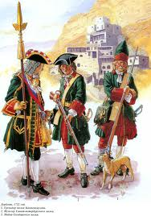
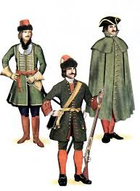
Экипировка солдат

Slide 12
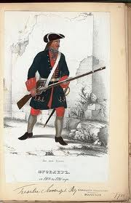
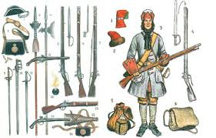
Экипировка и вооружение солдат

Slide 13
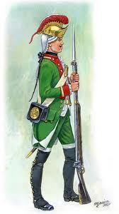
ГРЕНАДЁРЫ - в 17-20 вв. - разновидность пехоты в европейских армиях / в России с 1694 г./. Первоначально, гренадерскими считались отборные пехотные подразделения, особой боевой функцией которых, наряду с ружейной стрельбой и штыковым боем, было применение ручных гранат (гренад).
особенностью вооружения были фитильные бомбочки, хранившиейся у гренадера в особой сумке; фузеи гренадера были немного легче и солдаты при бросании бомбы могли свои фузеи на ремне закладывать за спину.

Slide 14
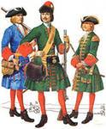
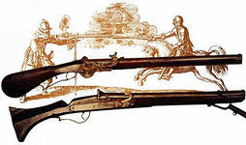
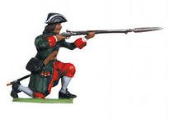
ФУЗИЛЁРЫ - вил пехоты в европейских армиях 17-19 вв.
В России, при основании регулярной армии, пехотные полки имели одну гренадерскую роту и 8 фузилерных; с 1731 г. гренадеры были распределены по всем ротам, но через 10 лет опять собраны в одну, отдельную.
МУШКЕТЁРЫ - а/ вид пехоты в европейских армиях 16-17 вв.; б/ во Франции - королевская гвардия.
С поступлением на вооружение русской армии мушкетов все фузилёрские полки были переименованы в мушкетёрские

Slide 15
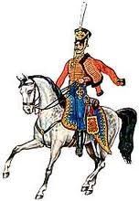
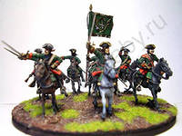
Кавалерия Петра 1
ГУСАРЫ - разновидность кавалерии в европейских и русской армиях. Появ. в Венгрии в 1458 г, в Польше в 16-17 вв. - отборная дворянская конница, в России - с 1634 до 1917 г. В задачу гусар, как вида легкой кавалерии, входило преследование отступающего противника, рейды по тылам врага, налеты на штабы и обозы, прикрытие флангов войск от обходов, патрулирование и несение караульной службы.
ДРАГУНЫ - вид кавалерии в европейских и русской армиях с 17 до начала 20 вв. ДРАГУНЫ - (фр. dragon — «драгун», букв. «дракон») — название конницы, способной действовать также и в пешем строю. В прежние времена под этим же названием понималась пехота, посаженная на лошадей.

Slide 16
ИРРЕГУЛЯРНЫЕ ВОЙСКА - это вид войск Российской империи состоявшие из казаков и инородческих частей. На конец XIX века среди кавказских полков были дагестанский конный полк, кубанская, терская, дагестанская, карская и батумская милиции, Текинский конный полк. С середины XVII века в походах российской армии постоянно была представлена калмыцкая конница, позднее причисленная к казачьим войскам.
КАЗАКИ - вольные люди из числа освобождённых от податей крестьян, расселённых в приграничных районах Русского государства и нёсшие сторожевую пограничную службу.
ЛАНДМИЛИЦИЯ - в России 18 в. - поселённые пограничные войска, род поселенного войска, существовавшего в России с 1713 по 1775 г. Украинская Л. учреждена 2 февраля 1713 г. (без названия украинской), для защиты границы от набегов крымских татар, и была составлена из 5 пехотных некомплектных полков и т.д.

Slide 17
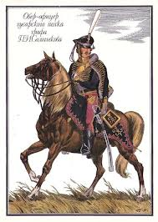
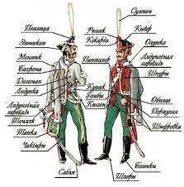
Экипировка Гусарского полка

Slide 18
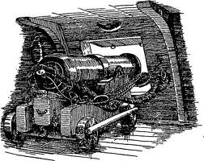
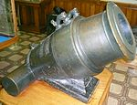
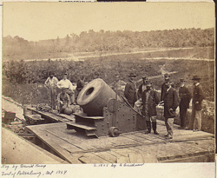
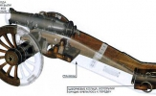
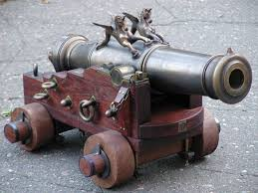
Артиллерия Петра 1

Slide 19
Артиллерия петровских времён состояла из 12-, 8-, 6- и 3-фунтовых орудий (фунт равен чугунному ядру с диаметром в 2 английских дюйма (5,08 см); весовой фунт превышается при этом в 20 золотников (85,32 кг), однопудовых и полупудовых гаубиц, пудовых и 6-пудовых мортир (пуд равен 16,38 кг). Это была неудобная для транспортировки артиллерия: 12-фунтовая пушка, например, весила с лафетом и передком 150 пудов, везли её 15 лошадей. Трёхфунтовые орудия составляли полковую артиллерию; сначала таких пушек полагалось две на батальон, а с 1723 года ограничивались двумя на полк. Эти полковые пушки весили около 28 пудов (459 кг). Дальнобойность орудий тех времён была очень незначительная — около 150 сажен (320 м) в среднем — и зависела от калибра орудия.

Slide 20
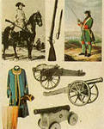
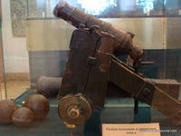
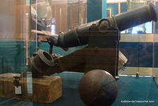
Из пушкарей и гранатчиков прежних времён Пётр приказал сформировать в 1700 году особый артиллерийский полк, для подготовки же артиллеристов был учреждены школы: инженерная и навигационная в Москве и инженерная в Санкт-Петербурге. Оружейные заводы на Охте и в Туле, организованные Петром, производили для армии артиллерию и ружья.

Slide 21
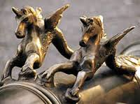
В 1757 году был разработан новый тип артиллерийского орудия — удлинённая гаубица-«единорог», в этом же году по распоряжению генерал-фельдцейхмейстера П. И. Шувалова первые «единороги» поступили на вооружение русской армии.

Slide 22
Трудами Петра 1 в России был создан регулярный военно-морской флот , учрежденный в 1696 году. Строительство же боевых кораблей началось тремя годами раньше. Было создано три флота: Азовский – для действия против Турции и Крыма, Балтийский – против Швеции и Каспийский, учрежденный по случаю Персидского похода. Главную морскую силу представлял Балтийский флот, разделенный на три эскадры с главной базой в Санкт-Петербурге. Русский военно-морской флот стал одним из сильнейших в Европе и насчитывал 48 линейных кораблей, 80 галер, фрегатов и других боевых судов с экипажем в 28 тыс. человек.

Slide 23
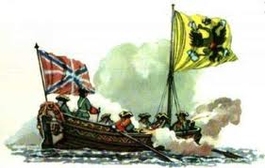
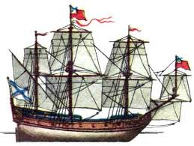
Азовский флот. Во время второго Азовского похода 1696 года против Турции, первый раз русские выдвинули 2 линейных корабля, 4 брандера, 23 галеры, и 1300 стругов, построенных на реке Воронеж. После завоевания крепости Азов, боярская дума обсудила рапорт Петра об этом походе и решила начать строительство Военно-Морского Флота 20 октября 1696 года. Эта дата считается официальным днем рождения регулярного Военно-Морского Флота России, корабли которого были построены на верфях Воронежского адмиралтейства

Slide 24
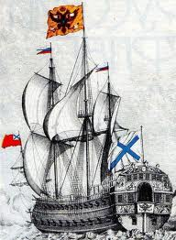
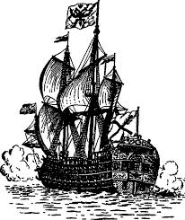
Балтийский флот Российской империи был построен во время Великой Северной войны 1700 —1721 годов. Строительство галерного флота было начато в 1702 —1704 годах на нескольких верфях находящихся на эстуариях рек Сясь, Луга и Олонка. Для защиты завоёванных побережий и для атак на вражеские морские пути сообщения в Балтийском море был создан парусный флот из кораблей построенных в России и купленных в других странах. В 1703—1723 годах главная база балтийского флота находилась в Санкт-Петербурге, и после этого в Кронштадте.

Slide 25
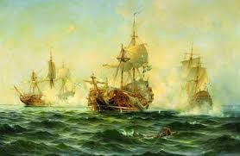
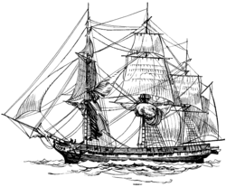
В 1745 году Военно-Морской Флот (парусный) имел 130 парусных кораблей включая в себя 36 линейных кораблей, 9 фрегатов, 3 шнявы, 5 бандер и 77 вспомогательных судов. Гребной флот состоял из 396 кораблей включая в себя 253 галеры и скампавеи 143 бригантины. Корабли были построены на 24 верфях включая верфи в Воронеже, Казани, Переяславле, Архангельске, Олонце, Петербурге и Астрахани.

Slide 26
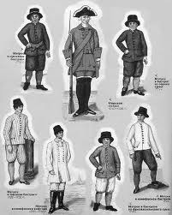
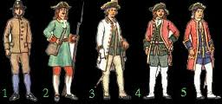
Вооружение и экипировка моряка
Военно-морские офицеры происходили из дворян — матросы были рекрутами из простонародья. Срок службы во флоте был пожизненным. Молодые офицеры обучались в школе математических и навигационных наук основанной в 1701 году и часто посылались для обучения и практики за границу. Иностранцы часто нанимались для военно-морской службы.

Slide 27
ИСТОРИЧЕСКАЯ СПРАВКА
Лине́йный кора́бль (англ. ship-of-the-line, фр. navire de ligne) класс парусных трёхмачтовых деревянных военных кораблей. Парусные линейные корабли характеризовались следующими особенностями: полным водоизмещением от 500 до 5500 тонн, вооружением, включающим от 30^{[1]}—50 до 135 орудий в бортовых портах (в 2-4 деках), численность экипажа составляла от 300 до 800 человек при полном укомплектовании. Линейные корабли строились и применялись с XVII века и до начала 1860-х годов для морских боёв с использованием линейной тактики. Парусные линейные корабли линкорами не назывались. В 1907 году линейными кораблями (сокращённо — линкорами) был назван новый класс броненосных кораблей водоизмещением от 20 тыс. до 64 тыс. тонн. В России до Петра I не существовало линейных кораблей. Первым российским линейным кораблём стал «Гото Предестинация». Уже в 1722 году в составе российского флота насчитывалось 36 линейных кораблей. Будучи первоначально копиями западных образцов уже к концу правления Петра I русские корабли получили собственные отличительные черты. Так, они были короче, и имели меньшую осадку в ущерб мореходности, но лучше подходили сначала к условиям Азовского моря, а потом и к условиям Балтийского моря. В проектировании и постройке кораблей принимал участие сам царь.

Slide 28
Военные реформы Петра 1
1. подготовку национальных командных кадров.
2. реформа артиллерии: упорядочены калибры артиллерийских орудий, унифицирована материальная часть (которую начали изготавливать по чертежам на предприятиях мануфактурного типа), введены зарядные ящики, прицелы, холщовые картузы для пороховых зарядов, постоянные средства конной тяги («фурштат»); также были созданы первые батареи конной артиллерии.
3. В начале XVIII века были созданы первые военно-учебные заведения для подготовки офицерских кадров:
в 1701 году — Навигацкая школа;
в 1714 году — Артиллерийская школа;
в 1712 и 1719 гг. — инженерные школы

Slide 29
Военные реформы Петра 1
4. 8 мая 1702 года Петр I подписал указ, устанавливающий порядок поступления иностранцев на русскую военную службу, а в 1705 году были установлены более строгие критерии к иностранным кандидатам на офицерские должности.
5. Перевооружение армии по образцу армий западноевропейских государств было завершено в 1709 году, Пехота была вооружена гладкоствольными ружьями со штыками, шпагами, тесаками, гранатами, драгуны — карабинами, пистолетами и палашами. У офицеров были ещё протазаны и алебарды — оружие скорее парадное, нежели боевое.
6. В 1711 году была создана квартирмейстерская часть.
7. В 1716 году Петр I разработал и утвердил «Устав воинский», в соответствии с которым была определена организационная структура русской армии: три рода войск (пехота, конница и артиллерия). Основу регулярной армии составляла пехота. Артиллерия делилась на полковую, полевую, осадную и крепостную.
8. В 1719 году был учреждён высший военный орган — Военная коллегия.
В 1722 году была введена система званий (чинов) — Табель о рангах, определились (выделились) «рода» и «виды» (в современном понимании) вооружённых сил: сухопутные войска, гвардейские войска, артиллерийские войска и морской флот.

Slide 30
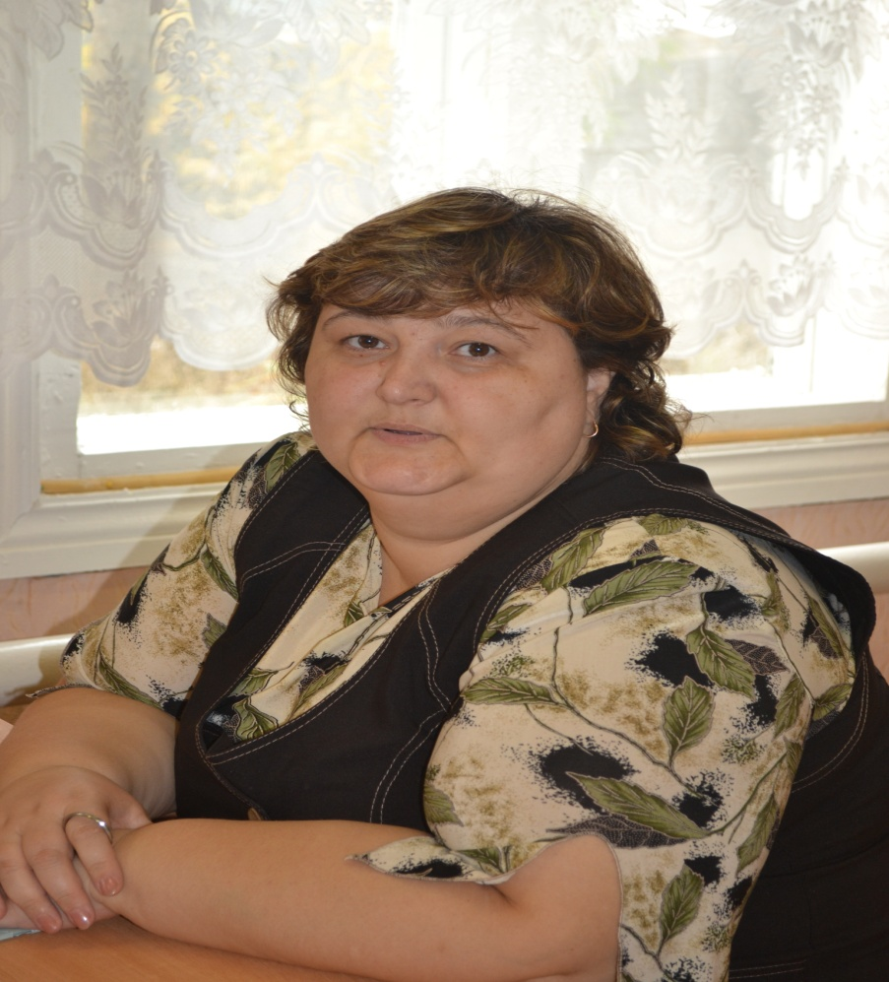
Спасибо за внимание!
Томская область
с. Александровское
Ул. Дорожников 1
Белобородова Наталья Валерьевна
Тел. Факс 8 (38255) 25877
beloborodn@mail.ru

